Slide 1

MICROSOFT EXCEL 2013
Bài 1: Giới thiệu Microsoft Excel 2013

Slide 2
NỘI DUNG BÀI GIẢNG
1
2
3
Mục tiêu bài học
Excel là gì?
Giao diện Microsoft Excel 2013
4
Nhập dữ liệu vào trang tính (Worksheet)
5
Làm việc với sổ tính (Workbooks)
6
Chọn ô trong trang trính

Slide 3
Bài 1: Giới thiệu Microsoft Excel 2013
Mục tiêu bài học
  Giới thiệu về chương trình Excel 2013.
  Nhận biết các thành phần trong cửa sổ chương trình.
  Các kiểu dữ liệu
  Nhập dữ liệu đúng
  Di chuyển trong bảng tính
  Các thao tác quản lý tập tin bảng tính.

Slide 4
Bài 1: Giới thiệu Microsoft Excel 2013
Excel là gì?
  Bảng tính (Spreadsheet).
  Sổ tính (Workbook).
  Trang tính (Worksheet)

Slide 5
Bài 1: Giới thiệu Microsoft Excel 2013
  Bắt đầu với Microsoft Excel
  Màn hình khởi động Start
  Trang tính (Worksheet).

Slide 6
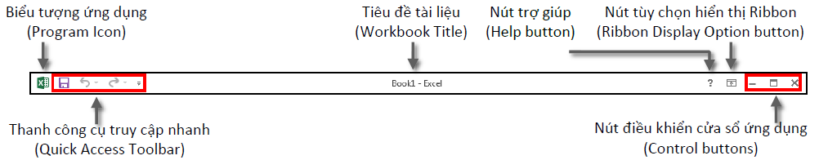
Bài 1: Giới thiệu Microsoft Excel 2013
Giao diện Microsoft Excel 2013
  Thanh tiêu đề (Title bar)

Slide 7
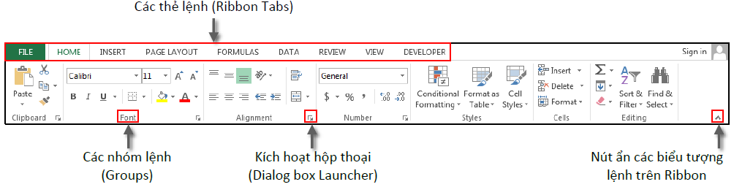
Bài 1: Giới thiệu Microsoft Excel 2013
  Hệ thống lệnh (Ribbon)

Slide 8
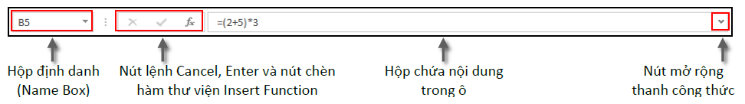
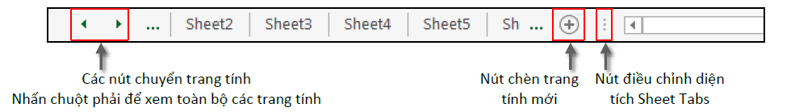
Bài 1: Giới thiệu Microsoft Excel 2013
  Thanh công thức (Formula bar)
  Thanh chọn trang tính (Sheet Tabs)

Slide 9
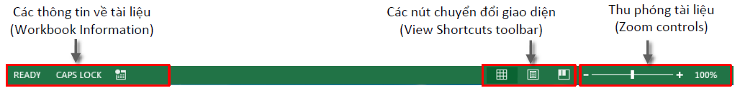
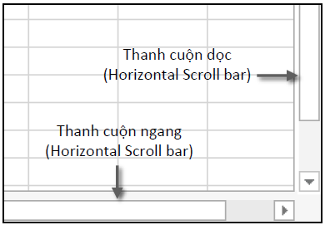
Bài 1: Giới thiệu Microsoft Excel 2013
  Thanh trạng thái (Status bar)
  Thanh cuộn (Scroll bar)

Slide 10
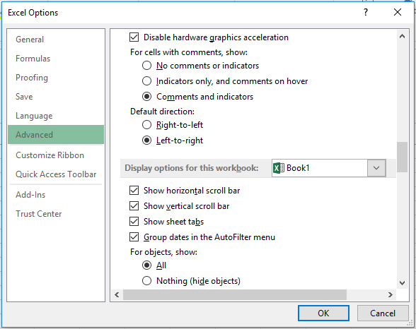
Bài 1: Giới thiệu Microsoft Excel 2013
    Thao tác thanh cuộn ngang (Horizontal Scroll bar)
    Thao tác thanh cuộn dọc (Vertical Scroll bar)
    Thao tác ẩn/hiện các thanh cuộn

Slide 11
Bài 1: Giới thiệu Microsoft Excel 2013
  Các thuật ngữ cơ bản
    Con trỏ ô (Cell cursor)
    Nút điền dữ liệu (Fill handle)
    Ô hiện hành (Active cell)
    Tham chiếu ô (Cell reference)
    Vùng (Range)

Slide 12
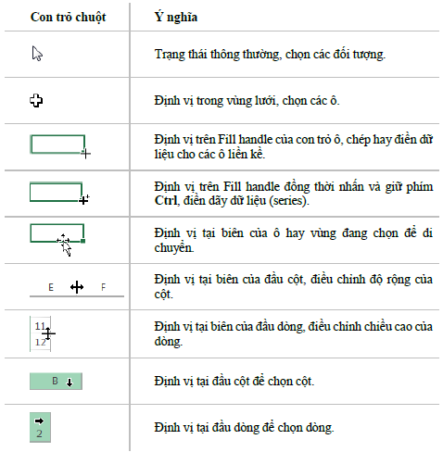
Bài 1: Giới thiệu Microsoft Excel 2013
  Các biểu tượng con trỏ chuột

Slide 13
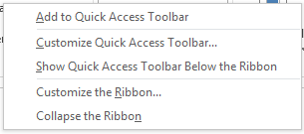
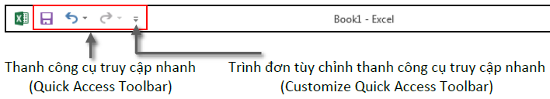
Bài 1: Giới thiệu Microsoft Excel 2013
  Sử dụng Quick Access Toolbar (QAT)
    Thay đổi vị trí của QAT
    Thêm các lệnh vào QAT

Slide 14
Bài 1: Giới thiệu Microsoft Excel 2013
    Thêm các lệnh vào QAT
    Xóa các lệnh trên QAT

Slide 15
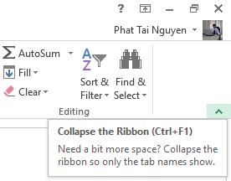
Bài 1: Giới thiệu Microsoft Excel 2013
  Sử dụng Ribbon
    Thu nhỏ hay mở rộng Ribbon
    Sử dụng nút tùy chỉnh Ribbon Display Options

Slide 16
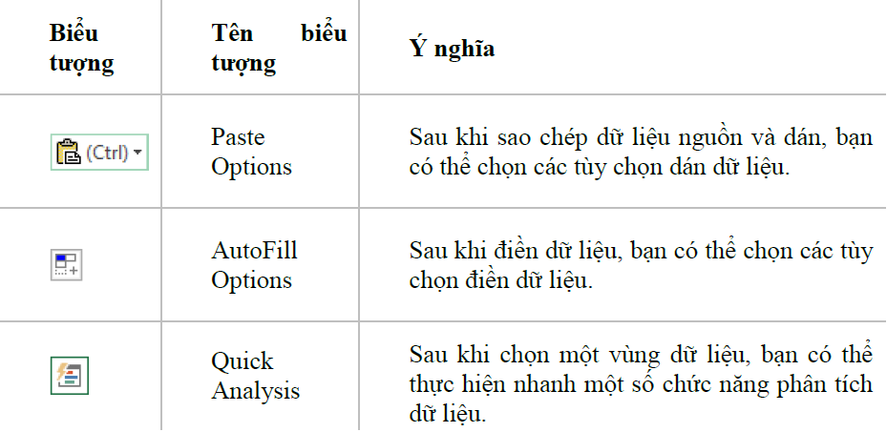
Bài 1: Giới thiệu Microsoft Excel 2013
  Nhận dạng các biểu tượng màn hình (Screen Symbols)

Slide 17
Bài 1: Giới thiệu Microsoft Excel 2013
Nhập dữ liệu vào trang tính (Worksheet)
    Nhập dữ liệu trực tiếp vào ô
    Nhập dữ liệu thông qua thanh công thức
    Hủy nhập dữ liệu
    Sửa dữ liệu
    Các phím thường dùng khi nhập liệu

Slide 18
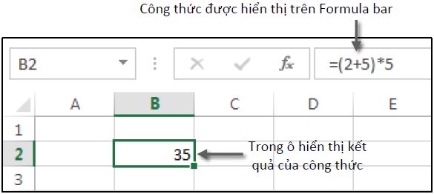
Bài 1: Giới thiệu Microsoft Excel 2013
  Các kiểu dữ liệu (Data type)
    Văn bản (Text)
    Số (Numbers)
    Công thức (Formulas)

Slide 19
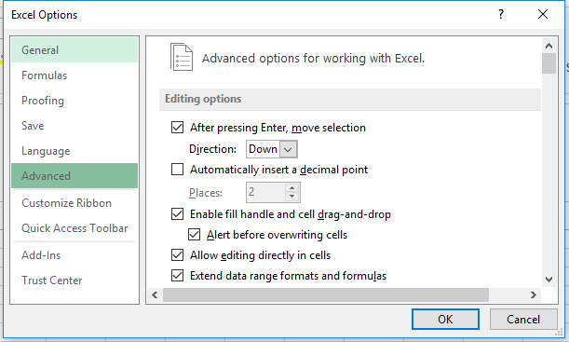
Bài 1: Giới thiệu Microsoft Excel 2013
  Nhập văn bản
    Tính năng AutoComplete
    Bật hay tắt tính năng AutoComplete
  Nhập số
    Số bao gồm các ký số (0..9) và có thể có một số ký hiệu sau
    Số được nhập vào có thể được Excel điều chỉnh cách hiển thị
    Nhập số với dấu thập phân cố định
    Nhập số như là văn bản

Slide 20
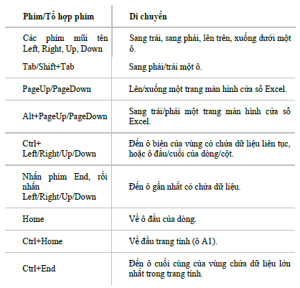
Bài 1: Giới thiệu Microsoft Excel 2013
  Nhập ngày và giờ
    Nhập ngày (Date)
    Nhập giờ (Time)
  Di chuyển xung quanh trong trang tính
  Các (tổ hợp) phím điều hướng

Slide 21
Bài 1: Giới thiệu Microsoft Excel 2013
Làm việc với sổ tính (Workbooks)
  Lưu sổ tính
    Lưu sổ tính mới
    Lưu tập tin dưới một định dạng khác
    Lưu tài liệu thành một tập tin mẫu

Slide 22
Bài 1: Giới thiệu Microsoft Excel 2013
  Tạo một sổ tính mới
    Tạo một sổ tính trống (Blank workbook)
    Tạo một sổ tính mới từ một mẫu

Slide 23
Bài 1: Giới thiệu Microsoft Excel 2013
  Chuyển đổi giữa các sổ tính
  Mở sổ tính
    Hai cách mở sổ tính

Slide 24
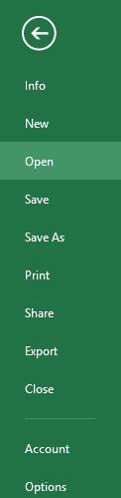
Bài 1: Giới thiệu Microsoft Excel 2013
  Đóng sổ tính
    Đóng tài liệu nhưng không thoát khỏi Excel
    Thoát khỏi Excel

Slide 25
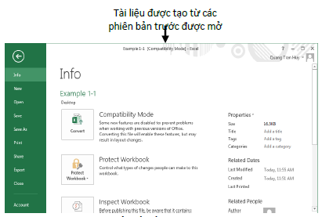
Bài 1: Giới thiệu Microsoft Excel 2013
  Làm việc với chế độ tương thích (Compatibility Mode)
    Mở sổ tính của phiên bản thấp và chuyển đổi sang phiên bản 2013
    Lưu sổ tính thành phiên bản từ 97 đến 2003
    Kiểm tra tính tương thích của sổ tính

Slide 26
Bài 1: Giới thiệu Microsoft Excel 2013
Chọn ô trong trang trính
    Chọn một vùng
    Chọn nhiều vùng không liên tục
    Chọn toàn bộ trang tính
    Chọn dòng hoặc cột

Slide 27
Bài 1: Giới thiệu Microsoft Excel 2013
Tổng kết bài học - Các kỹ năng liên quan đến bài thi MOS
  Tạo, lưu, mở và đóng các sổ tính.
  Di chuyển và nhập dữ liệu trong trang tính.
  Sử dụng thanh công cụ truy cập nhanh QAT.
  Sử dụng hệ thống lệnh Ribbon.
  Chọn các ô hay vùng trong trang tính

